Slide 1
整体管理内容提纲
1.项目整体管理概述
2.项目计划的制定
3.项目计划的执行
4.整体变更控制

Slide 2
项目整体管理的含义
项目整体管理包括在项目生命周期中协调所有其他项目管理知识领域所涉及的过程。
它确保项目的组成要素(项目的资源)在正确的时间结合在一起，以成功地完成项目。

Slide 3
项目管理知识体系（PMBOK）
项目与项目管理概念
项目范围管理
项目时间管理
项目费用管理
项目变革管理
项目核准
范围规划
范围定义
范围核实
范围改变控制
活动定义
活动排序
活动时间估算
进度计划
进度控制
资源规划
费用估算
费用预算
费用控制
变革规划
变革过程
组织变革
人员变革
项目人力资源管理
项目沟通管理
项目质量管理
沟通规划
信息传输
进度报告
验收报告
质量规划
质量保证
质量控制
组织规划
人员招聘
队伍组织
项目采购管理
项目整体
（综合）管理
项目风险管理
采购规划
询价与招标
资源选择
合同管理
合同终结
风险鉴别
风险估量
风险对策
风险控制
制定项目计划
执行项目计划
变革管理
Notes:
整体管理=综合管理
规划有的书上写"计划"

Slide 4
要进行项目整体管理，必定要涉及项目的范围、质量、时间和成本管理以及人力资源、沟通、风险和采购管理。
由于项目整体管理把所有知识领域结合在一起，因此项目整体管理必须依靠来自所有其他8个知识领域的活动。在项目生命周期中，它还需要项目发起组织的高级管理层的支持参与。(项目决策委员会)

Slide 5
谁来主导项目整体管理？
许多人都认为整体管理是实现整体项目成功的关键。必须要有人来负责协调项目的人员、计划及工作，必须要有人来统领项目全局，带领项目团体实现项目成功。
当各项目目标之间或参与项目的人员之间出现冲突时，必须要有人拍板定夺。还必须要有人向高级管理层汇报重要的项目信息。
这个人正是我们所提的项目管理中的关键人物――项目经理。
Notes:
康熙王朝的孝庄、老板

Slide 6
项目成功的关键： 好的整体管理
项目经理必须协调贯穿整个项目生命周期的所有知识领域 。
许多新项目经理：
对看到整体有困难
想关注太多细节
Project integration management is not the same thing as software integration 。

Slide 7
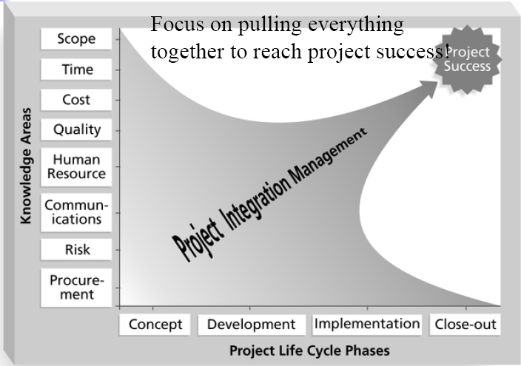
软件项目整体管理框架图

Slide 8
项目整体管理过程
项目整体管理所包括的几个主要过程有：
1．项目计划制定，它包括收集其他计划编制过程的结果,并将它们整合为一个协调一致的文件—项目计划（整体性质的计划，而不是简单的进度计划）。
2．项目计划执行，它包括通过执行项目计划所包含的有关活动，实施项目计划。
3．整体变更控制，它包括调整整个项目的变更。

Slide 9
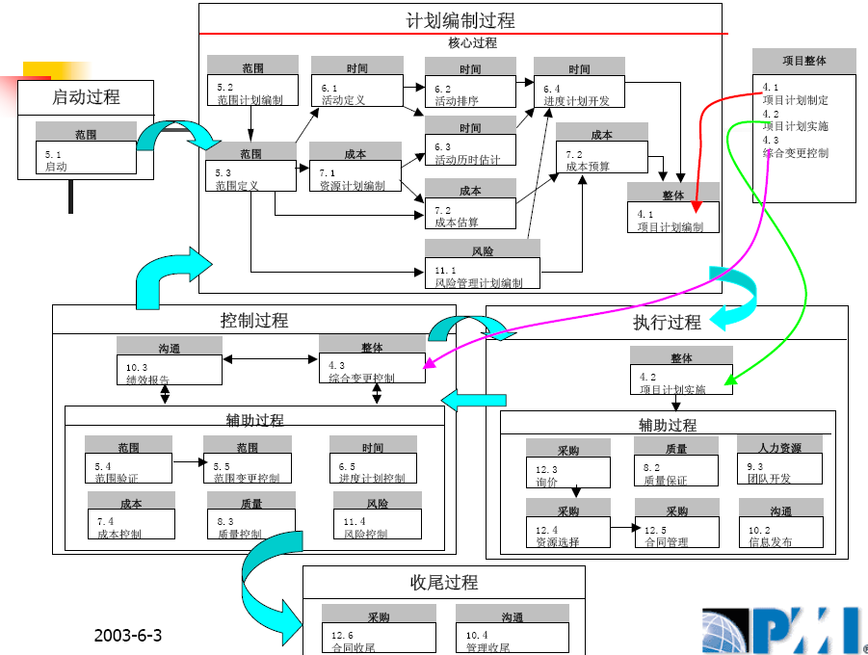
整体管理主要过程图

Slide 10
整体管理内容提纲
1.项目整体管理概述
2.项目计划的制定
3.项目计划的执行（实施）
4.整体变更控制

Slide 11
项目计划制定
项目计划 —— 是用来协调所有和项目有关的计划的一个文件。
Its purposes are to
1. guide project execution
2. Document project planning assumptions
3. Document project planning decision regarding alternatives chosen
4. Facilitate communication among stakeholder
5. Provide a baseline for progress measurement and project control
注
Notes:
2.计划的假设
特别是大型项目的实施往往有许多无法准确预测的因素，比如年度的通货膨胀率、气候、无不可抗力的因素等，需要基于若干假设条件，在制定顷目计划的时候，需要认真审视这些假设信息，并制定相应的风险应对计划。
2.方案的选择

Slide 12
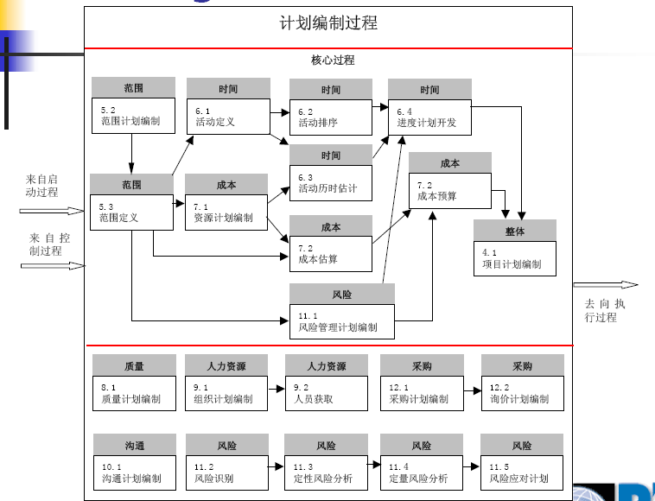

Slide 13
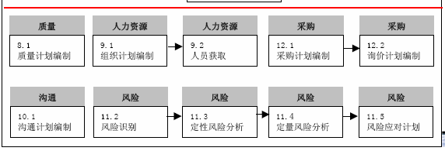
计划编制的辅助过程

Slide 14
项目计划的属性
项目计划与项目一样，具有独特的性质：
动态性
灵活性, 随着实情的变更而不断更新
首要任务是指导项目执行
项目经理必须能够亲自表率，制定一个好的项目计划，在执行阶段体现很好地遵循计划的重要性。
动态和灵活性并不意味着随意性,并不能为计划而计划。
Notes:
庐山的例子
计划的关联性

Slide 15
项目干系人分析纳入项目计划
项目干系人分析要记录有关干系人的一 些重要（敏感）的信息：
干系人姓名，所处单位及职位
在项目中的角色
项目干系人的实际情况 (兴趣和爱好)
利益大小以及对项目的影响程度
与干系人进行有效沟通的建议

Slide 16
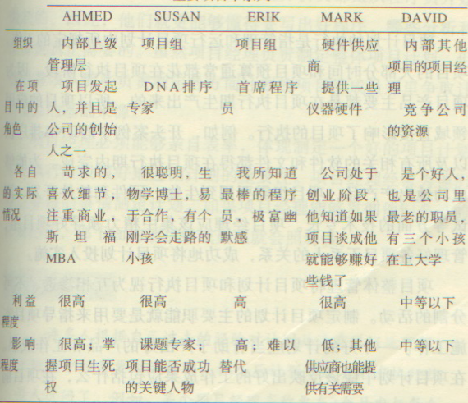
帮助尼克制定的案例项目干系人分析

Slide 17
整体管理内容提纲
1.项目整体管理概述
2.项目计划的制定
3.项目计划的执行
4.整体变更控制

Slide 18
项目计划执行
项目计划执行 -- 是指管理和运行项目计划中所规定的工作。
项目的大部分时间和项目成本（预算）都花在项目执行阶段。

Slide 19
项目计划的执行需要多种能力
1. General management skills like leadership, communication, and political skills
2. Product skills and knowledge because the products of the project are produced during execution
3. Use of specialized tools and techniques
备注
Notes:
Political:组织\指挥\号召力
IT项目经理需要IT技术相关开发知识与设计能力.

Slide 20
项目执行过程需要工具和技术
工作授权系统： 确保合格的人在正确的时间内，以一定的次序进行授予权限的工作。
（OA中代理人及其责任问题）
状态审查会议：状态审查会议是用来交流项目信息的定期会议（周例会、阶段性会议）。
项目管理软件： 是帮助管理项目的专门软件(PROJECT等等)。

Slide 21
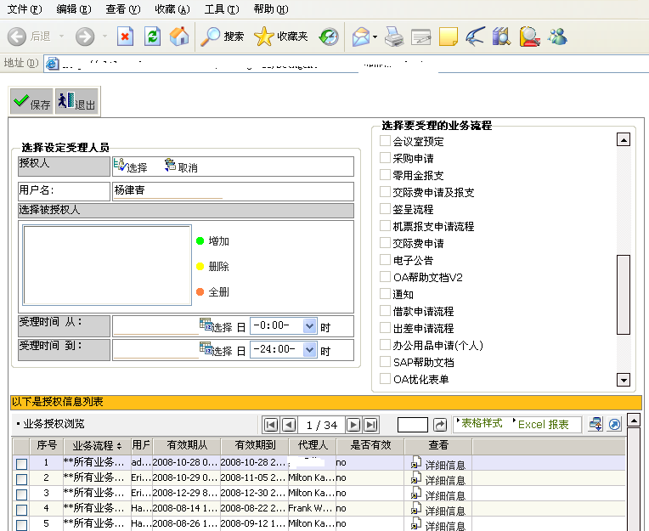

Slide 22
整体管理内容提纲
1.项目整体管理概述
2.项目计划的制定
3.项目计划的执行
4.整体变更控制

Slide 23
整体变更控制
整体变更控制 -- 是指在项目生命周期的整个过程中对变更的识别、评价和管理等工作。
整体变更控制的三个主要目标：
1.影响和促使形成变更的因素，变更对项目来说是有利的(如有新技术出现,减少硬件或软件的成本和时间)。
2.确定变更的发生（从项目状态报告中获得和证实）
3.在实际的变更已发生或正在发生的时候对变更加以管理。

Slide 24
变更控制系统
变更控制系统 —— 是一个通过正式的、文档化的过程，用来描述项目活动在何时和怎样发生变更的。
变更控制系统通常包括:
变更控制委员会 CCB
配置管理
变更信息的沟通过程

Slide 25
变更控制委员会
变更控制委员会 —— 是负责项目变更审批的团体。
变更控制委员会的主要职能就是:
为准备提交的变更请求提供指导
对变更请求做出评价
管理经批准的变更
变更控制委员会是由组织中的几个主要项目干系人组成。

Slide 26
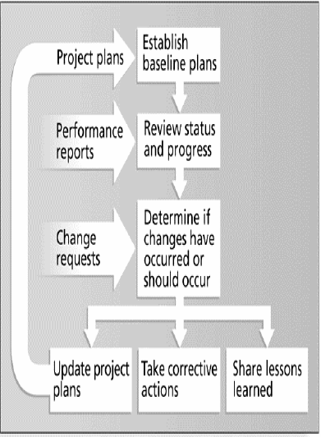
整体变更控制过程
Notes:
三个输出（结果）：更新的计划、采取的措施、经验教训

Slide 27
案例讨论
尼克.卡林在一家位于硅谷的公司工作，最近被任命为一个非常重要的生物技术项目的项目经理。这个项目包括为用于组合人类基因组的一个DNA排序仪器开发软件与设计硬件。每台仪器售价约20万美元，一些客户都将会购买数台。100台这种仪器每天24小时连续工作的话，人类所有的基因组在不到2年的时间内就可以全部解密。这个生物技术项目是该公司最大项目，并且预测将来会有巨大的增长潜力和潜在的收益。不幸的是，这个项目的管理存在许多问题。这个项目已经进行了3年，项目经理也换了3次。在高级管理层任命尼克为项目经理前，他是该项目首席软件开发员。高级管理层指示，无论如何必须要在4个月内推出DNA排序仪软件的第一版，并在9个月内推出应

Slide 28
用版。他们急于让项目出成果，主要原因是与一个大公司进行收购谈判的需要。
尼克精力充沛，聪明过人，并且具备项目成功必须的专业背景。他深入分析了技术问题，最后找到了导致DNA排序仪无法投入工作的关键错误。然而，作为项目经理这一新的角色，他正面临困境。虽然尼克和他的团队实现了产品的准时推出，但由于尼克没有专注于管理工作，高级管理层并不满意。他从来没有为项目要做的事情制定过准确的进度安排和详细的计划。他并没有做一个项目经理该做的事情，而是成了一位软件集成者和问题解决者。然而，尼克还是不能理解高级管理层的问题－－他不是推出产品了吗？他们难道就没有认识到他的价值？

Slide 29
案例结局
尼克所在公司的CEO没有和尼克以及他的项目组打招呼就另外雇了一个新的经理吉姆来负责沟通自己和尼克部门的人员。CEO和其他上级主管对这名新的中间经理吉姆很满意，他能经常与他们见面，沟通想法，并且还很幽默。他开始为公司将来管理项目建立标准。例如，他为项目计划制定和进度报告设计了模板并将它们放到了公司的内部局域网上。但吉姆和尼克相处得不是很好。吉姆意外地给尼克发了一个电子邮件，而这个邮件本来是吉姆想发给CEO的。在这封邮件里，

Slide 30
案例结局
吉姆提到了尼克工作的不好相处，并且在新生儿子身上占用了太多的时间。
尼克看了这封邮件后火冒三丈，冲进CEO的办公室。CEO建议把尼克调到另个一个部门，但尼克不喜欢那么做。CEO没有考虑太多的后果，就与尼克中止了合同，让尼克离开了公司。由于公司的计划预算，CEO知道不管怎样公司里总归得有人要走的。尼克还与CEO谈判，要求获得他还没拿到手的2个月度假补贴以及很大一笔认股权。尼克与妻子商量后，知道如

Slide 31
果他辞职的话就能拿到7万多美元，尼克就接受了中止雇佣合同的建议。他经受了项目经理这一职位的失败之后决心致力于软件开发工作，而且在最近这种工作机会还很多。尼克辞职后，CEO发现又有其他几个聪明能干的年轻的技术人员开始在他门口等着要那份解雇费了。

Slide 32
案例带给我们的思考题
1.你认为该案例中存在的真正问题是什么?
2.尼克.卡森是不是一个好的项目经理? 要成为一个好的项目经理,他要怎么做?
3.上级主管应该怎样去帮助尼克?
Notes:
3.沟通与培训，提供管理方法。

Slide 33
第十一章 项目收尾
项目管理收尾
软件项目审计
软件项目验收
软件项目后评价

Slide 34
项目管理收尾
项目收尾是将项目或项目阶段的可交付成果交付的过程，或者是取消项目的过程。
它表明该项目已经完成，项目团队以及项目利益相关者可以终止他们对于本项目所承担的义务和责任，并从项目中获取相应的权益。

Slide 35
项目管理收尾
1. 收尾过程包括最后结束项目管理过程的所有活动，正式结束项目，移交已完成或取消的项目。
2. 项目收尾过程还包括核实项目可交付成果的各项活动并形成文件，协调顾客或利益相关人正式验收可交付成果；核查在项目未能完成就终止的理由，并据此形成文件。

Slide 36
结束项目类型
正常完成项目
未全部完成项目
失败项目
正常完成项目的结果：
项目档案
正式验收
总结教训

Slide 37
第十一章 项目收尾内容提纲
软件项目管理收尾
软件项目审计
软件项目验收
软件项目后评价

Slide 38
项目的审计
项目移交给业主的时候，项目审计开始进行。
项目审计是审计委托方对于接受审计的项目和组织依据相关的法规、财务制度、企业的经营方针、管理标准和规章制度，用科学方法和程序审核项目的活动，判断其是否合法、合理和有效，并且从中发现问题，纠正弊端，最终确认项目目标已经实现的一种活动。

Slide 39
第十一章 项目收尾内容提纲
软件项目管理收尾
软件项目审计
软件项目验收
软件项目后评价

Slide 40
软件项目验收概述
项目验收是指项目结束或项目阶段结束时，项目团队将其成果交付给使用者之前，项目接收方会同项目团队、项目监理等有关方面对项目的工作成果进行审查，核查项目计划所规定范围内的各项工作或活动是否已经完成，应交付的成果是否令人满意。
若审查合格，项目成果由项目接收方及时接收，实现投资转入使用。同时，总结经验教训，为后续项目做准备。并将验收结果记录在案，形成文件。

Slide 41
项目验收意义
项目的验收标志着项目的结束（或阶段性结束）。
若项目顺利地通过验收，项目的当事人就可以终止各自的义务和责任，从而获得相应的权益。同时，也意味着项目团队的全部或部分任务的完成，项目团队可以总结经验，接受新的项目任务；项目成员可以回到各自的工作岗位或被安排合适的工作。
项目验收是保证合同任务完成，提高质量水平的最后关口。
通过项目验收，整理档案资料，可为项目正常使用提供全面系统的技术文件、资料。

Slide 42
项目验收组织与过程
项目验收组织是指对项目成果进行验收的组成人员及其组织，一般由项目接收方、项目团队和项目监理人员构成。

Slide 43
项目验收结果
从项目验收的内容划分，项目验收范围通常包括质量验收和文件资料验收。
1.项目质量验收结果：产生质量验收评定报告和项目技术资料。
2.项目文件验收结果：项目文件档案和项目文件验收报告。
某公司ERP服务器及备份系统建设用户验收报告实例

Slide 44
项目移交
项目移交是指全部合同收尾后，项目业主与全部项目参与方之间进行项目所有权移交的过程。
当项目的实体移交、文件资料移交和项目款项结清后，项目移交方和项目接收方将在项目移交报告上签字，形成项目移交报告。项目移交报告即构成项目移交的结果。
项目移交报告包括：通讯录和会议备忘录、项目时间进度报告、项目费用报告、项目质量报告、项目移交文件等。
知识转移是一项重要的移交内容。

Slide 45
项目成果的表彰
产品评奖（个人荣誉）
人员晋升或重点培养对象
考核（考绩）分数提高
领导的期许和承诺
奖金发放
非金钱的物质奖励（笔记本电脑、旅游）
。。。。

Slide 46
第十一章 项目收尾内容提纲
软件项目管理收尾
软件项目审计
软件项目验收
软件项目后评价

Slide 47
项目后评价特点
提供回顾、反思和总结项目工作的机会，采用定性和定量相结合的方法。
后评价是一个学习过程（总结经验教训）
后评价又是增强投资活动工作者责任心的重要手段
后评价主要是为投资决策服务的

Slide 48
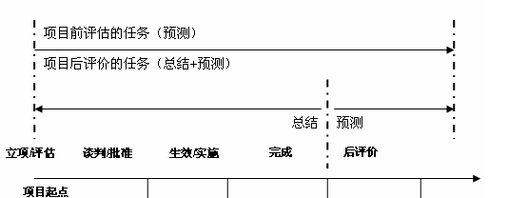
后评价提供回顾、反思和总结项目工作的机会，采用定性和定量相结合的方法。
项目后评价与前期评估的区别。

Slide 49
评价结果的五个等级：
完全成功
成功
部分成功
不成功
失败

Slide 50
软件项目促进信息的升华
决策
睿智
Wisdom
积累 (Accumulate)
预见 (Anticipate)
避免问题(Prevent Prob.)
智慧
Intelligence
分析
知识
knowledge
获取(Acquire)
应用(Apply)
解决问题 (Solve Problems)
信息
Information
分析 (Analyze)
认知 (Interpret)
推理 (Conclude)
数据
Data
收集 (Collect)
整理 (Collate)
编辑 (Process)
Notes:
数据让我们学会精益求精，学会从假设中区分真相。
信息让我们了解事物的运作方式，哪些是有效的，哪些是无效的。
知识给予了我们依靠自己、高效地完成任务的能力。
智慧给予了我们控制困境、决策和解决问题的能力。
睿智使我们学会幸福地、成功地生活，学会避免和预防问题。

Slide 51
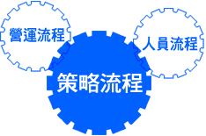
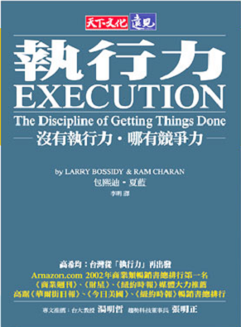
坚定不移地执行
产品、技术可以模仿，软件项目管理不能模仿。
灵活运用原理，理论与实践相结合。
软件项目往往不是失败在产品和技术上，而是失败在执行上。
刺猬理念—
只知道一件大事，并且坚持不懈
第五级经理人—
平和而执著，谦逊而无畏
Notes:
執行力的三項關鍵要點
1.執行是一種紀律，是策略不可分割的一環
2.執行是企業領導人的首要工作
3.執行必須成為組織文化的核心成份
近乎顽固的坚持
项目往往不是失败在产品上，而是失败在执行上

Slide 52
运用项目管理的九大知识领域管理好自己的一生
范围管理：定义好自己的人生到底需要什么；想做什么；
时间管理：人的生命是有限的，我们不能决定生命的长度，但我们可以拓展生命的宽度；
成本管理：人生一直在花钱和赚钱，实现投入产出比最大化是生命的高境界；
质量管理：质量就是满足需要，实现了自己的人生需要，就是创造高质量和高品质的生活；
人力资源管理：自己是人生最重要的人力资源；同时善于使用他人的力量，是一种谦卑，更是一种智慧，创造你的和谐人际和丰富的人脉；
Notes:
生命的宽度:理解事物的度,容纳万物的心

Slide 53
沟通管理：成功和别人沟通顶多算作聪明，成功和自己沟通(内心的沟通)那才叫智慧。
风险管理：没有无风险的人生，预计和防止可能发生的风险，让消极的风险尽量不发生，或对问题的解决胸有成竹，就有灿烂的人生美景。
采购管理：借助他山之石，实现高的性价比，不要落入先用健康换金钱再用金钱买健康的窠臼；
整合管理：生命的和谐来源于和谐的生活，和谐的整合造就出完美的人生。

